Slide 1
HITOIRO by goodcast
ご提案資料
その日出会った10人のうち、
本当につながれたのは、
何人ですか。
完全オーダーメイド LP型デジタル名刺「ヒトイロ」— ご提案資料
HITOIRO
01

Slide 2
01 — INSIGHT
本質
名刺交換の瞬間ではなく、
その「翌日」が、商談を決めている。
交流会で名刺を交換した瞬間には、まだ何も決まっていません。数日後、フォローの連絡をした時に「ああ、あの人か」と思い出してもらえるか。それとも、そこで終わるか。ほとんどの人は、その一番大事な瞬間に、名前と肩書きしか書かれていない記憶と、テキストだけのメッセージしか持っていません。
出会う
フォローの連絡
商談・成約
名刺交換
＝勝負の瞬間
HITOIRO
02

Slide 3
02 — THE PROBLEM
課題 / PAIN
その名刺、
あなたを語れていますか。
01
02
03
後で見返したら、誰だっけ。
紙一枚に、情報が収まらない。
印象に、残らない。
もらった名刺の束。名前と顔と仕事が、一週間で曖昧になる。
肩書き・実績・SNS・想い。本当に伝えたいことは、紙には載らない。
みんな同じレイアウト。あなたの「らしさ」は、どこにも出ていない。
HITOIRO
03

Slide 4
03 — THE SOLUTION
体験 / EXPERIENCE
ヒトイロは、
「その後」を制する一枚。
NFCカードをかざすだけで、あなた専用のページが開く。フォローの連絡が、最高の自己紹介になる。
STEP 01
STEP 02
STEP 03
かざす
→
ひらく
→
つながる
スマホにNFCカードをタッチ。アプリもQR読み取りの手間もいらない。
一瞬で、あなた専用のLPが立ち上がる。物語のように、人柄が伝わる。
SNS・予約・連絡先までワンタップ。出会いが、その場でご縁になる。
HITOIRO
04

Slide 5
04 — COMPARISON
比較 / VS.
何が違うのか、
一目でわかるように。
 | 紙の名刺 | リンク集 | ヒトイロ
デザインの自由度 | △ 定型 | △ テンプレート | ◎ 完全オーダーメイド
伝えられる情報量 | × 限られる | ○ リンク集 | ◎ 物語として展開
第一印象・体験 | △ ふつう | △ 一覧表示 | ◎ かざす驚き
公開後の更新・保守 | × 刷り直し | ○ 自分で編集 | ◎ 月額でプロが対応
あなたらしさ | × 横並び | △ 共通UI | ◎ あなたの色
HITOIRO
05

Slide 6
05 — WHY US
私たちについて
机上の空論ではなく、
当事者が作っています。
玉木 雄介
加納 斗良士
ヒトイロ代表取締役 / 人材系スタートアップ執行役員CHRO
共同創業 / 人材系スタートアップ代表
トヨタ自動車で開発に携わった後、人材業界へ。交流会で名刺交換した相手を、後から思い出せないまま関係が終わっていく——それを何十回と経験し、本気でこの課題を解決したいと思い、ヒトイロを立ち上げました。
17歳で学生起業、20歳で会社設立。現在4期目、年商10億規模の会社を経営しながら、自身も名刺交換・自己紹介の課題に向き合ってきた一人です。
HITOIRO
06

Slide 7
06 — CASE STUDY
実績 / WORK
一人ひとり、
違う色になる。
CASE 01 — FOUNDER
加納 斗良士 様
海外人材×HRテック起業家。年商10億の事業ストーリーを、一枚のLP名刺に。
完全オーダーメイド
NFC / QR両対応
公開後も育てる
全8セクションを、経歴・実績に合わせて設計
かざす・読み取る、どちらの導線も用意
月額保守で、内容を継続的にアップデート
※ 制作事例は順次公開予定。あなたが、次の一枚に。
HITOIRO
07

Slide 8
07 — PRICING
料金 / PLANS
制作費＋月額で、育てていく。
INITIAL — 制作費（売り切り）
スタンダード
プレミアム
エグゼクティブ
まずは一枚、自分の色を。
世界観まで、作り込む。
ブランドの、顔になる一枚。
¥100,000〜
¥200,000〜
¥350,000〜
— オーダーメイドLP（全8セクション）
— NFCカード 1枚
— プロによるコピーライティング
— スマホ最適化
— スタンダードの全内容
— 完全オリジナルデザイン
— NFCカード 3枚
— 写真ディレクション
— プレミアムの全内容
— NFCカード 5枚
— プロカメラマン手配
— 専属ディレクター伴走
MONTHLY — 月額保守（必須）
ベーシック
スタンダード おすすめ
アクティブ
¥980 / 月
¥2,980 / 月
¥5,980 / 月
＋ ホスティング・SSL維持
＋ 軽微な修正（年2回）
＋ テキスト・写真修正（月1回）
＋ アクセスレポート
＋ SNS・実績の随時追加
＋ 構成変更（月1回）
＋ 詳細解析＋改善提案
＋ 優先サポート
HITOIRO
08

Slide 9
08 — PROCESS
流れ / FLOW
ご依頼から、
納品まで。
1
2
3
4
5
ヒアリング
仮組みの確認
本仕上げ
納品
保守・運用
経歴・実績・想い・デザインの好みを丁寧にお伺いします。
構成・コピー・配色を仮組みしてご確認いただきます。
承認後、実写真への差し替えと演出まで作り込みます。
NFCカード・QRコードを発行し、LPを公開します。
月額保守プランで、公開後も内容を育てていきます。
HITOIRO
09

Slide 10
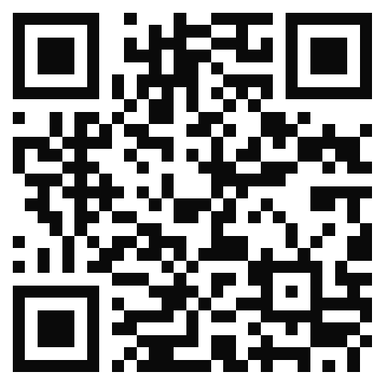
09 — CONTACT
お問い合わせ
このメッセージ自体が、証明です。
今読んでいただいているこの資料も、「その後のフォロー」の一つです。もしあの日の名刺交換が、ただの名刺交換で終わっていたら、この提案は届いていません。ヒトイロは、これと同じことを、あなたが交わすすべての名刺交換に起こします。
まずは無料相談から。
お問い合わせ先
サービス紹介はこちら
（ご連絡先をご記入ください）
HITOIRO
10

